Slide 1
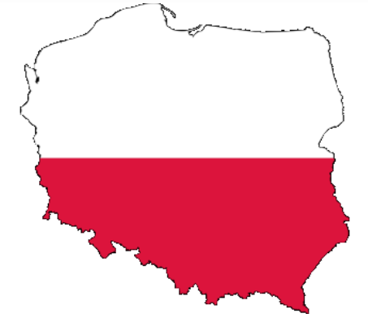
European Language Day 2020 a few words about Poland

Slide 2
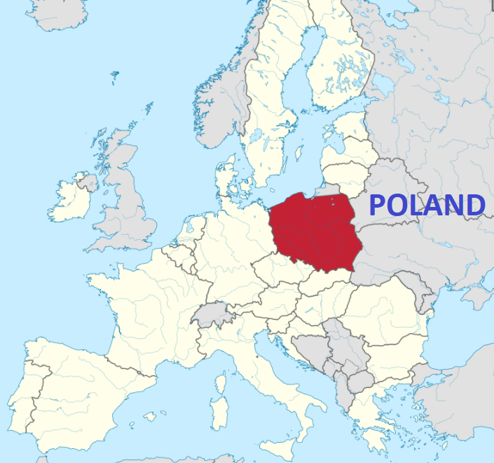
on the European Map

Slide 3
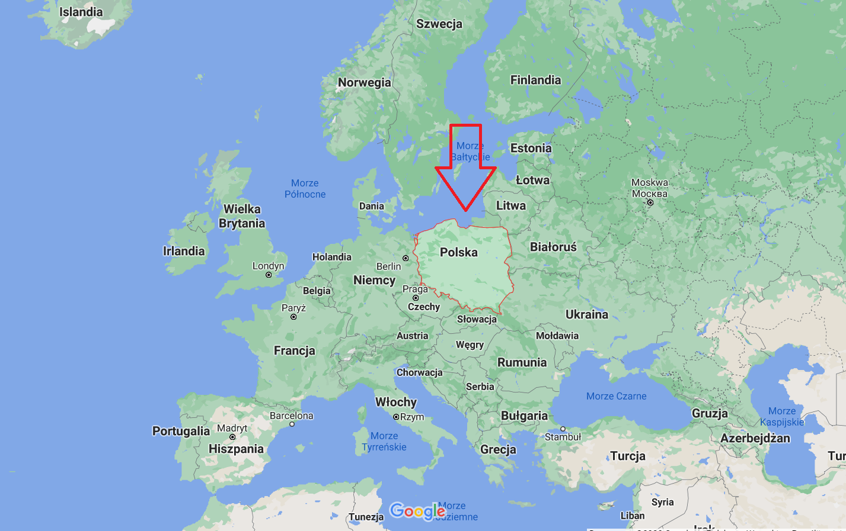

Slide 4
Polish flag

Slide 5
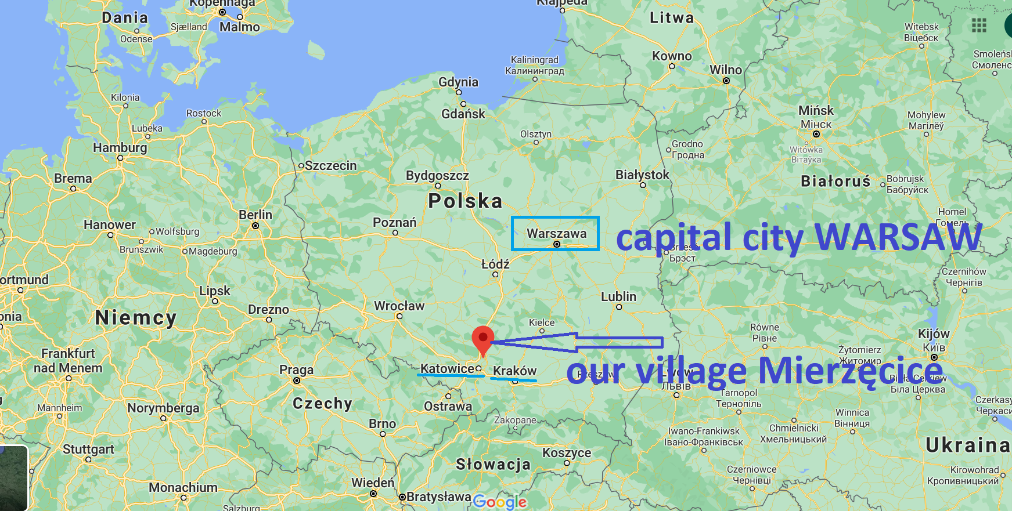
where we live

Slide 6
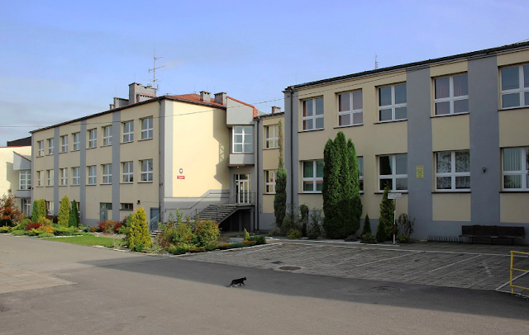
Our school

Slide 7
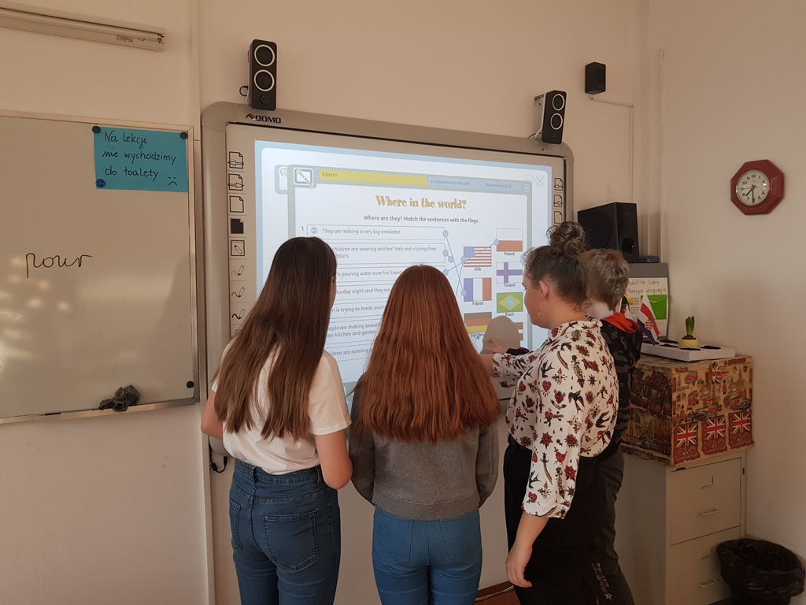
Our classrooms

Slide 8
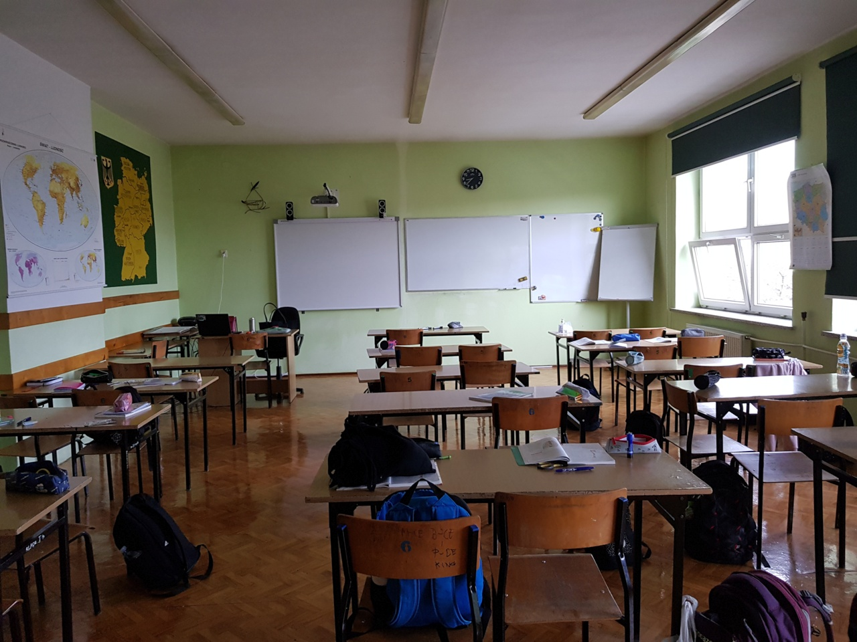

Slide 9
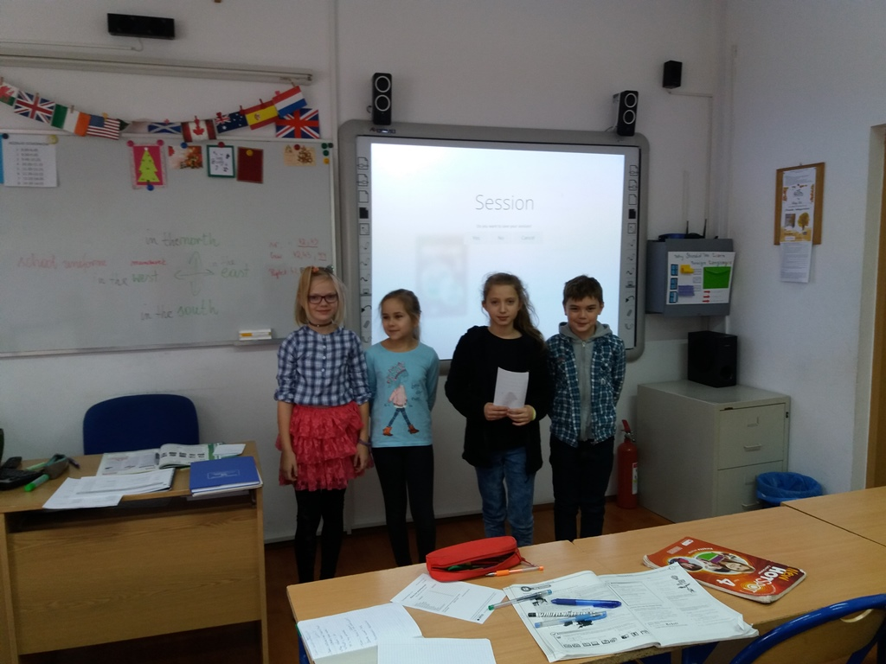

Slide 10
We want to present you some Polish rhymes and simple songs

Slide 11
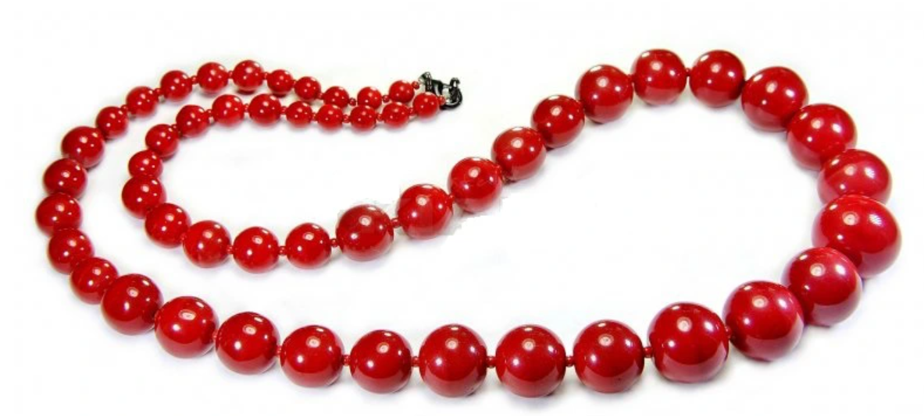
Król Karol kupił królowej Karolinie korale koloru koralowego.
King Charles bought queen Caroline a coral necklace of a coral colour.

Slide 12
Ence pence in which hand? Ence pence w której ręce?

Slide 13
Popular children song
Wlazł kotek na płotek
i mruga.
Ładna to piosenka nie długa.
Nie długa, nie krótka
lecz w sam raz,
Zaśpiewaj koteczku jeszcze raz.
youtube
The kitten has climbed on the fence and blinks
This is a pretty song not too long
Not too long, not too short
But just right,
Sing it again, kitten

Slide 14
Some Polish words
Good morning
Hi!
Friend
Friendship
Respect
Peace
Dzień dobry
Cześć!
Przyjaciel
Przyjaźń
Szacunek
Pokój

Slide 15
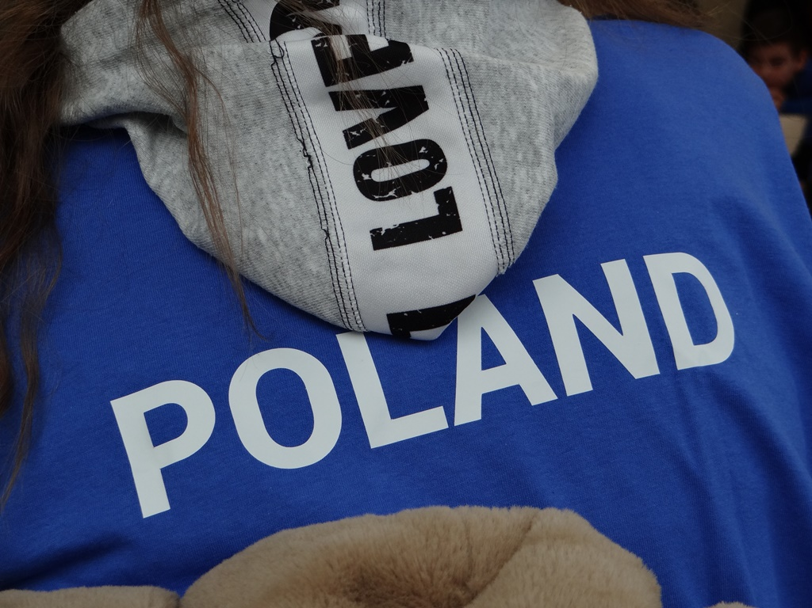
That was

